Slide 1
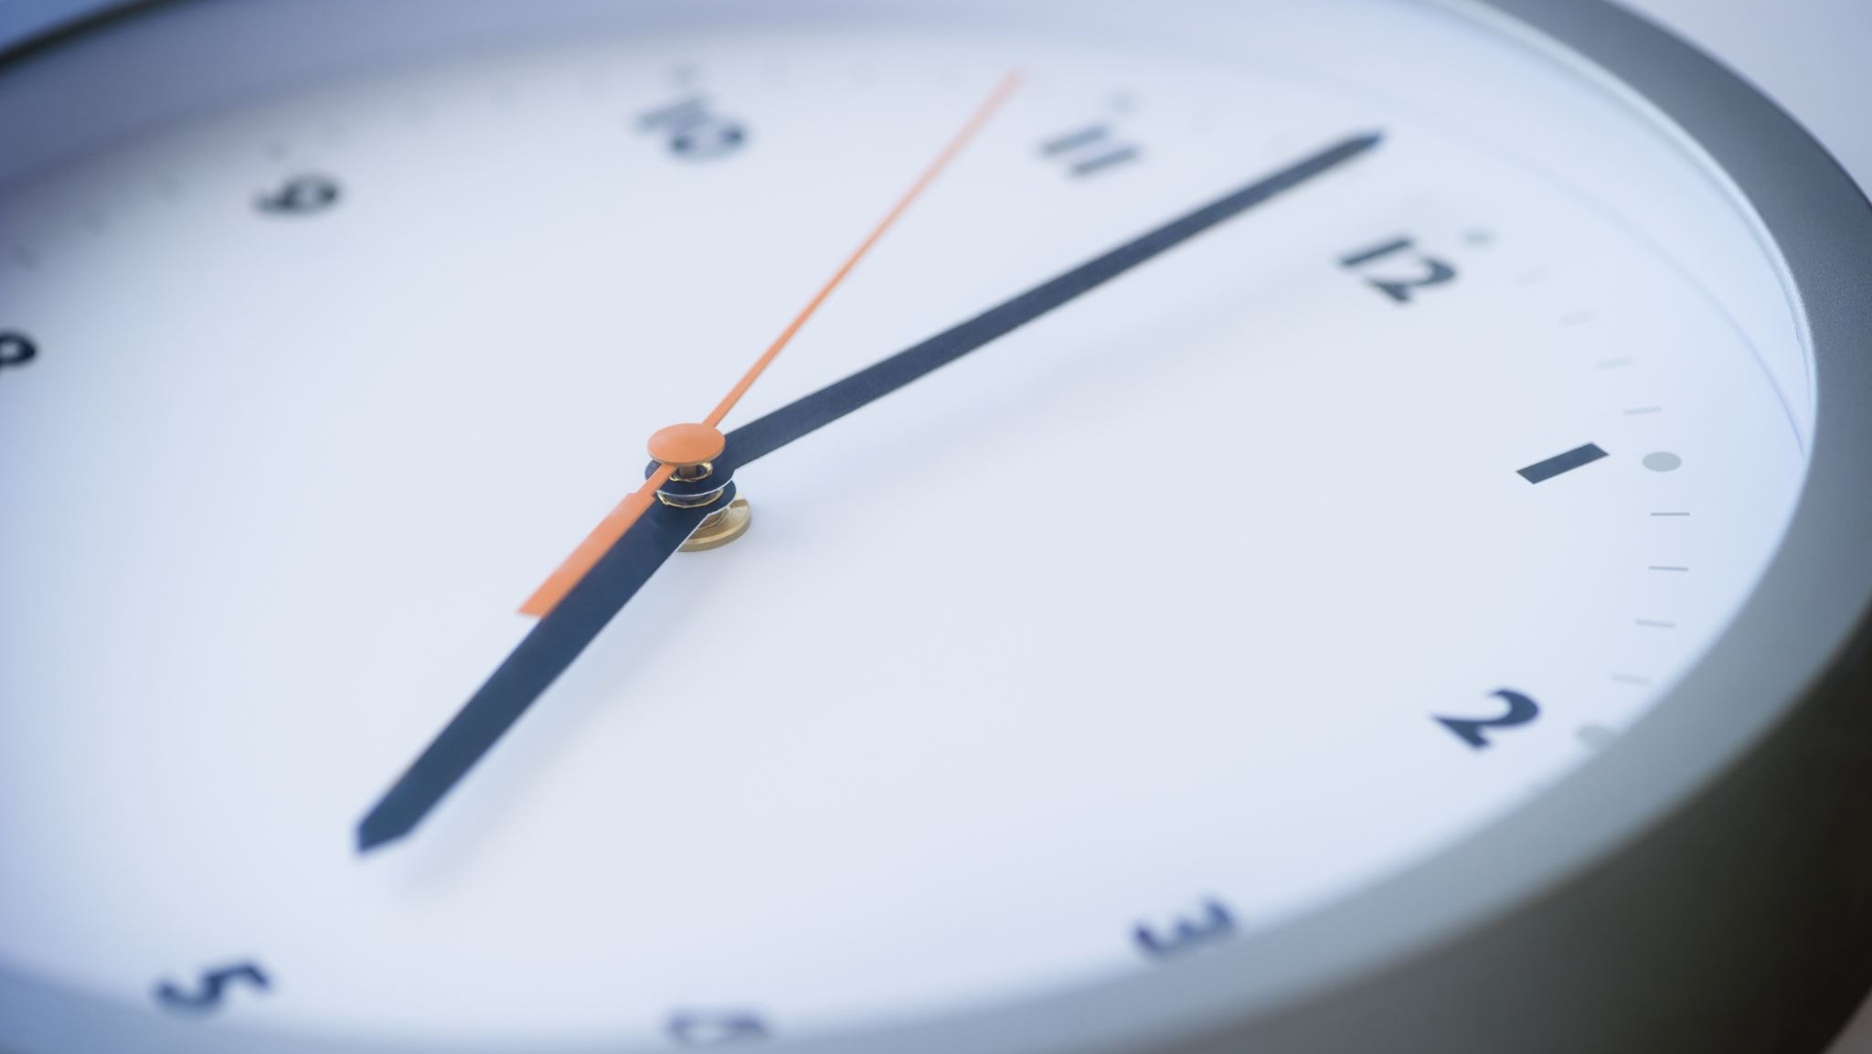
Föräldramöte inför Tallinn cup 21-25/5-2020
17/2-2020

Slide 2
Utresa och hemresa!
Buss från Västerås – Stockholm Torsdag den 21/5 kl…..?
Avresa från Stockholm med Tallink Silja, Torsdag den 21/5 kl17:30. Ankomst till Tallinn, fredag den 22/5 kl 10:15
Hemresa från Tallinn, söndag den 24/5 kl 18:00. Ankomst till Stockholm, måndag den 25/5 kl 10:15
Buss från Stockholm – Västerås Måndag den 25/5 kl…..?

Slide 3
Ledighet från skolan!
Måndag den 25/5 kommer säkerligen alla spelare behöva ta ledigt från skolan, då de flesta bara har lov på fredagen den 22/5. torsdag den 21/5 är Kristi himmelsfärdsdag och är en röd dag.

Slide 4
Om cupen!
22-24/5 cupen pågår. Vi har anmält 2lag. P.05 och p.05 Elite.
Antal garanterade matcher: minst fyra matcher.
Speltid: 2x15 minuter.
Förra året deltog över 200 lag.
Matchtider återkommer vi med längre fram.

Slide 5
Detta ingår i cupen för 27spelare och 6 ledare!
Buss Västerås – Stockholm T:R
Båtresa med frukost T:R. (EJ MIDDAG, om man inte har beställt det).
Hotell med frukost.
Lunch äter spelare och ledare på cup ”området”.
Middag kommer att ske vid någon närliggande restaurang/snabbmat ställe där de två lagen befinner sig. (Föräldrar som är med får hjälpa till att hitta ett bra matställe.)
Gratis busstransport från Tallinn till arenan med cupbussen samt fri kollektivtrafik under turneringen.
Cup-t-shirt.
Avbeställningsskydd.
Lagavgift x2lag
Totalsumma för laget: 93605+(6600 middag i Tallinn).= 100 205kronor

Slide 6
Detta ingår för föräldrar och syskon, 25personer!
Buss Västerås – Stockholm T:R
Båtresa T:R
Hotell med frukost.
Avbeställningsskydd.
(Frukost och middag vid båten om man har beställt detta).
( Buss-armband: Turneringsbussen+ fri kollektivtrafik under cupdagarna, kan enbart köpas hos tournament office i Tallinn).
totalsumma för supportrar: 76 145kronor

Slide 7
Slutbetalning!
Betalning ska ske senast sista mars till lagkontot, ansvarig Tommi R.
Var och en ska betala…. Se egen fil.

Slide 8
Rumsfördelning båt/hotell
Information har gått ut via mail att grabbarna ska börja fundera på vem/vilka de vill bo med på båtresan/hotellet i Tallinn. Önskemål kommer att tas upp under träning från 17/2 måndag och onsdag. 1-3 kompisar. Prata med eller sms:a någon av oss i cup gruppen om era önskemål.
På båten är det 7stycken 4-bäddshytter och 1stycken 3-bäddshytt.
Vi har två olika förslag med fördelningen av hytterna: förslag 1. 3spelare och 1 ledare i 6hytter och 4spelare i en hytt och 3spelare i en hytt.
Förslag 2. 4spelare i 5hytter och 2spelareoch 2ledare i en hytt, 4ledare i en hytt och 3 spelare i en hytt.
På hotellet är det dubbelrum med 2 personer i varje rum.

Slide 9
Resehandlingar: Pass alternativt nationellt ID-kort. OBS! Detta ID-kort måste vara utfärdat av polisen, bank-id-kort eller körkort duger ej! Ta kopia på resehandling (papper/digitalt). Papperskopia på resedokument (i ett förslutet kuvert, skriv bara förnamnet på kuvertet)lämna på träning under april månad till ledare eller till någon av oss i cupgruppen.
Föräldrar som följer med ansvarar för sitt eget barns kopia av passet.
Se även till att ha giltig försäkring /försäkringskort med er.

Slide 10
Mediciner!
Det är varje förälders ansvar att medskicka nödvändiga mediciner. Detta gäller även förekommande värktabletter. Detta för att undvika att ge killarna medicin som de ej tål.
Eventuella ALLERGIER anmäls till Tommi Ranta innan avfärd.
Tänk även på eventuella matallergier som tex gluten och laktos som behövs anmälas till båt och hotell och lunch på cupområdet. Anmäl detta till Therese så fort som möjligt.

Slide 11
Pengar!
Fickpengar (måttligt) för mindre snacks, souvenirer etc är bra att ta med. OBS Swish fungerar ej i Estland. Växla pengar i god tid, alt medtag kort.
OBS att middag på båten ingår ej i resans pris (såvida man inte har beställt detta).
Alla spelare får ta eget ansvar för sina pengar/kort.

Slide 12
Laget.se!
Det är nödvändigt att alla spelare/föräldrar kontrollerar att kontaktuppgifter är uppdaterade i händelse att vi måste få kontakt med anhöriga.
Spelare behöver ha ledarnas telefonnummer inlagt i deras telefoner. Tänk även på att ha med landsnumret.
Osäkert om det funkar med information via sms-grupp, annars kommer det att ske via mail.
Packlista: som tidigare cuper. Medtag även eventuellt badkläder.

Slide 13
Övrigt!
Alla spelare /ledare behöver fylla i personnummer, allergi, tröjstorlek med mera. (Therese har papper)
Alla supportrar behöver fylla i personnummer, allergier. Vilka som bor tillsammans i hytterna med mera. (Therese har papper)
Fyll gärna i dessa papper nu på en gång…

